Slide 1
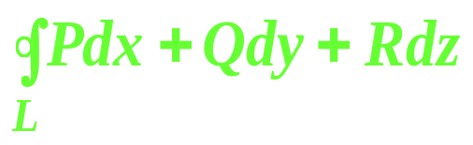
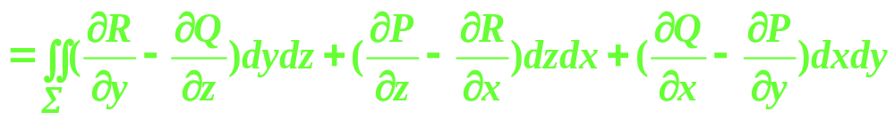
§11.7 斯托克斯公式
1º 斯托克斯公式
定理 (stokes)
设 L 是空间  中的光滑(或分段光滑)
的有向闭曲线 ,  是以 L 为边界的光滑(或分片光滑)
的有向曲面
则有下式成立
其中 L 的正向与  的正侧符合右手规则

Slide 2
说明
(1) 曲线积分正向与曲面积分
正侧成右手规则
(2) 为了方便记忆 , 引入记号
( 按第一行展开 )

Slide 3
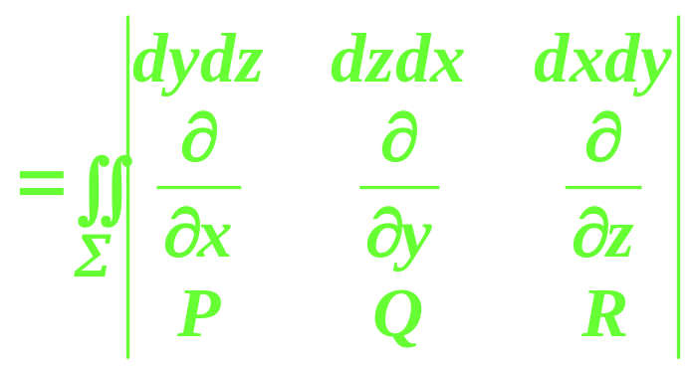
( 按第一行展开 )
斯托克斯公式可表示为

Slide 4
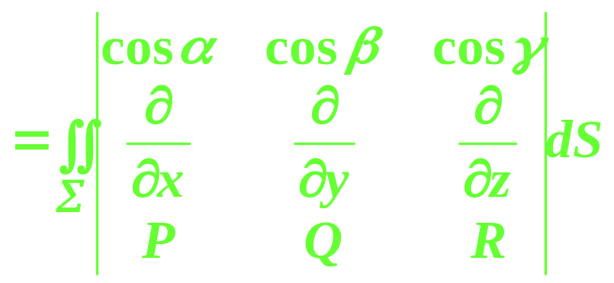
又由

Slide 5
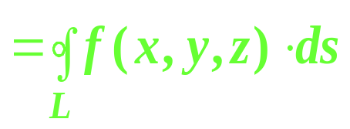
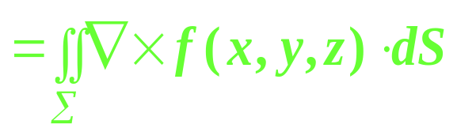
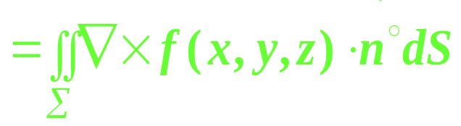
斯托克斯公式的向量形式:
说明
若 ,  是平面
区域 , L 为其边界的正向 , 则 stokes 公式
即为 Green 公式

Slide 6

例
计算
其中 L :
, 且从 x 轴正向看去 , L 的
方向是反时针的
解
设  为 x + z = 1 上曲线 L
所围的有向曲面 , 其正向与 L
形成右手规则

Slide 7
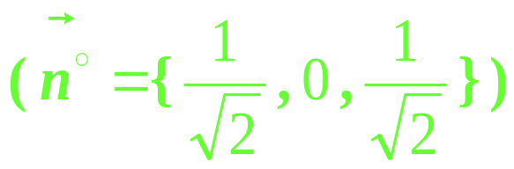
利用 stokes 公式有
说明
本题也可将 L 表示为参数方程
化为定积分计算

Slide 8
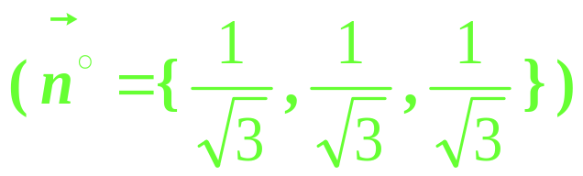
例
计算
, 其中 L 是球面
与平面 x + y + z = 0 的交线 ,
其方向从 x 轴正向看去是反时针的
解
设  为 x + y + z = 1 上曲线 L
所围的有向曲面 , 其正向与 L
形成右手规则
利用 stokes 公式有

Slide 10
2º 环量与旋度
向量场 沿场中闭曲线 L 的环流量
(1)
表明 : L 的所在区域中有 “ 旋 ” , 在
区域内整体上有旋转趋势 ( 宏观的 )
(2) 环流量 不能反映
在区域内各点处的旋转趋势状况 ( 微观的 )

Slide 11
环量面密度
设 M 是场中的一点 , 在点 M 处取定
一个方向 , 过 M 以 为法向作一曲面  ,
其边界曲线为 L , L 的正向与 成右手规则,
 的面积为 S
平均环量面密度
反映: 在点 M 附近绕
的旋转趋势的大小
如果  保持在 M 点处以 为法向 ,
并且以任意方式收缩为点 M 时 , 极限

Slide 12
存在 , 则称此极限值为 在 M 点处沿
方向的环量面密度 , 记作 , 即
环量面密度的计算方法
利用 stokes 公式和积分中值定理

Slide 14
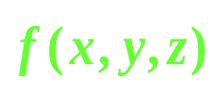
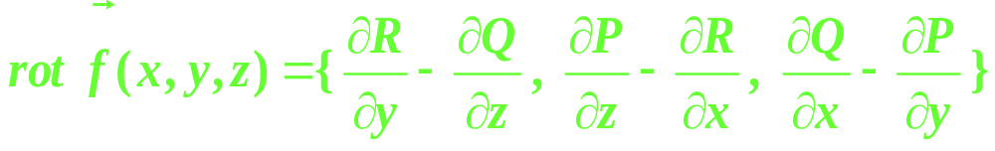
环量面密度的计算公式 :
向量场 的旋度
点 M 处的向量
称为 在 M 点处的旋度 记作
即

Slide 15
说明
(1) 旋度也可表示为
(2) 环量面密度可以写成
表明
在 M 点处的旋度 ,
其方向是环量面密度取最大值的方向 , 其
模 是环量面密度的最大值

Slide 16
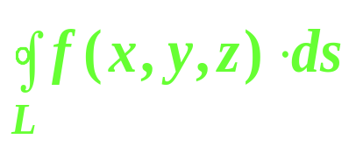
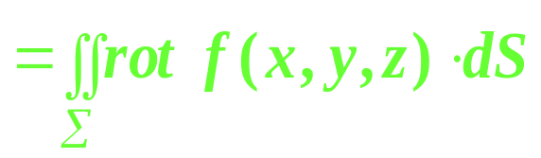
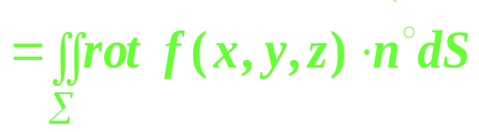
(3) Stokes 公式可以写成
(4) 旋度的运算性质
1)
2)
3)
(5) 平面向量场

Slide 17
例
计算位于坐标原点的点电荷 q 所产生的电场
电场强度向量场 的旋度
其中
解

Slide 18
3º 无旋场的曲线积分
平面曲线积分 与路径无关
的条件 就是
问题
将平面曲线积分与路径无关的结论推广
到空间的曲线积分

Slide 19
定义
设有向量场
(1) 如果空间曲线积分 在区域  内与
路径无关 , 则称向量场 在  内是保守场
(2) 如果在  内恒有 , 则称
在  内是无旋场
(3) 如果存在函数 u(x , y, z) , 使得在  内成立
则称 在  内是有势场 , u(x , y, z) 称为
向量场 的势函数

Slide 20
定理
设空间区域  是一维单连通区域 , 向量场
则以下五个结论等价
(1) 曲线积分 在区域  内与路径无关
即向量场 在  内是保守场
(2) 对  内任一分段光滑的闭曲线 L , 有
(3) 在  内处处成立
即 为无旋场

Slide 21
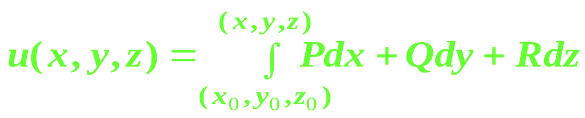
(4) 微分形式 Pdx + Qdy + Rdz 在  内是全微分式
即存在函数 u(x , y , z) 使
函数 u(x , y , z) 称为该微分形式 的一个原函数
(5) 在  内是有势场 , 即存在 u(x , y , z) 使
说明
同样可以证明
是微分形式 Pdx + Qdy + Rdz 在  内的一个原函数

Slide 22
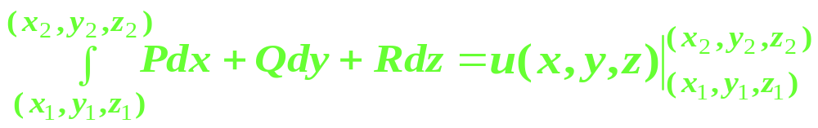
定理 ( 空间曲线积分的微积分基本定理 )
如果 u(x , y , z) 微分形式 Pdx + Qdy + Rdz 在
一维单连通区域  上的一个原函数 , 则有

Slide 23
例
证明向量场
在 R³ 上是有势场 , 并求一个势函数
解
在 R³ 上是一无旋场

Slide 24
在 R³ 上是有势场
用凑微分法求原函数
所以势函数

Slide 25
例
计算
其中 A = (0 , 0 , 0) , B = ( 1 , 1 , 1)
解
在 R³ 上是一无旋场
积分与在 R³ 上与路径无关

Slide 26
原函数

Slide 27
例
计算
其中 L 为 与 的交
线上自点 A(a , 0 , 0) 到点 B( 0 , 0 , c ) 的优弧段
解

Slide 28
在 R³ 上是一无旋场
⇒ 积分与在 R³ 上与路径无关
其被积表达式
原函数

Slide 29
调和场
如果向量场 在区域
 内恒有
即 既是无散度场 , 又是无旋场 , 则称
在  内是调和场
设 是调和场 , 则由
⇒ 存在原函数 u(x , y , z) 使得

Slide 30
又由
( 拉普拉斯方程 )
若用拉普拉斯微分算子:
拉普拉斯方程 :
满足拉普拉斯方程的函数称为调和函数
称为调和量

